Slide 1
Kaggle销售预测—XGBoost应用
汇报人：彭晴 申鸿雨

Slide 2
1
背景概述
目录
CONTENTS
2
数据概况
3
特征工程
4
模型调整

Slide 3
01
背景概述
PART ONE

Slide 4

背景概述

Slide 5

背景概述
7%
9954
656

Slide 6
背景概述
题目
预测未来销售该项目来源于kaggle中的一场比赛的赛题，数据是由日常销售数据组成的时间序列数据集，该数据集由俄罗斯最大的软件公司之一 1C公司提供。提供了包括商店，商品，价格，日销量等连续34个月内的数据，要求预测第35个月的各商店各商品的销量。评价指标为RMSE。
数据概况
sales_train.csv-训练集。2013年1月至2015年10月的每日历史数据。
test.csv-测试集。您需要预测这些商店和产品在2015年11月的销售额。
sample_submission.csv-格式正确的示例提交文件。
items.csv-有关项目/产品的补充信息。
item_categories.csv- 有关项目类别的补充信息。
shop.csv-有关商店的补充信息。

Slide 7
02
数据概况
PART TWO

Slide 8
数据概览
01.
02.
03.
04.
05.
Item_categories
Items
Shops
Sales_train
test
item_category_name | item_category_id
PC - 袚邪褉薪懈褌褍褉褘/袧邪褍褕薪懈泻懈 | 0
袗泻褋械褋褋褍邪褉褘 - PS2 | 1
袗泻褋械褋褋褍邪褉褘 - PS3 | 2
袗泻褋械褋褋褍邪褉褘 - PS4 | 3
袗泻褋械褋褋褍邪褉褘 - PSP | 4
袗泻褋械褋褋褍邪褉褘 - PSVita | 5
袗泻褋械褋褋褍邪褉褘 - XBOX 360 | 6
item_name | item_id | item_category_id
! 袙袨 袙袥袗小孝袠 袧袗袙袗袞袛袝袧袠携 (袩袥袗小孝.) D | 0 | 40
!ABBYY FineReader 12 Professional Edition Full [PC, 笑懈褎褉芯胁邪褟 胁械褉褋懈褟] | 1 | 76
***袙 袥校效袗啸 小袥袗袙蝎 (UNV) D | 2 | 40
***袚袨袥校袘袗携 袙袨袥袧袗 (Univ) D | 3 | 40
***袣袨袪袨袘袣袗 (小孝袝袣袥袨) D | 4 | 40
***袧袨袙蝎袝 袗袦袝袪袠袣袗袧小袣袠袝 袚袪袗肖肖袠孝袠 (UNI) D | 5 | 40
***校袛袗袪 袩袨 袙袨袪袨孝袗袦 (UNI) D | 6 | 40
shop_name | shop_id
!携泻褍褌褋泻 袨褉写卸芯薪懈泻懈写蟹械, 56 褎褉邪薪 | 0
!携泻褍褌褋泻 孝笑 "笑械薪褌褉邪谢褜薪褘泄" 褎褉邪薪 | 1
袗写褘谐械褟 孝笑 "袦械谐邪" | 2
袘邪谢邪褕懈褏邪 孝袪袣 "袨泻褌褟斜褉褜-袣懈薪芯屑懈褉" | 3
袙芯谢卸褋泻懈泄 孝笑 "袙芯谢谐邪 袦芯谢谢" | 4
袙芯谢芯谐写邪 孝袪笑 "袦邪褉屑械谢邪写" | 5
袙芯褉芯薪械卸 (袩谢械褏邪薪芯胁褋泻邪褟, 13) | 6
date | date_block_num | shop_id | item_id | item_price | item_cnt_day
02.01.2013 | 0 | 59 | 22154 | 999 | 1
03.01.2013 | 0 | 25 | 2552 | 899 | 1
05.01.2013 | 0 | 25 | 2552 | 899 | -1
06.01.2013 | 0 | 25 | 2554 | 1709.05 | 1
15.01.2013 | 0 | 25 | 2555 | 1099 | 1
ID | shop_id | item_id
0 | 5 | 5037
1 | 5 | 5320
2 | 5 | 5233
3 | 5 | 5232
4 | 5 | 5268
5 | 5 | 5039
6 | 5 | 5041
84
22170
60
1048575
214200

Slide 9
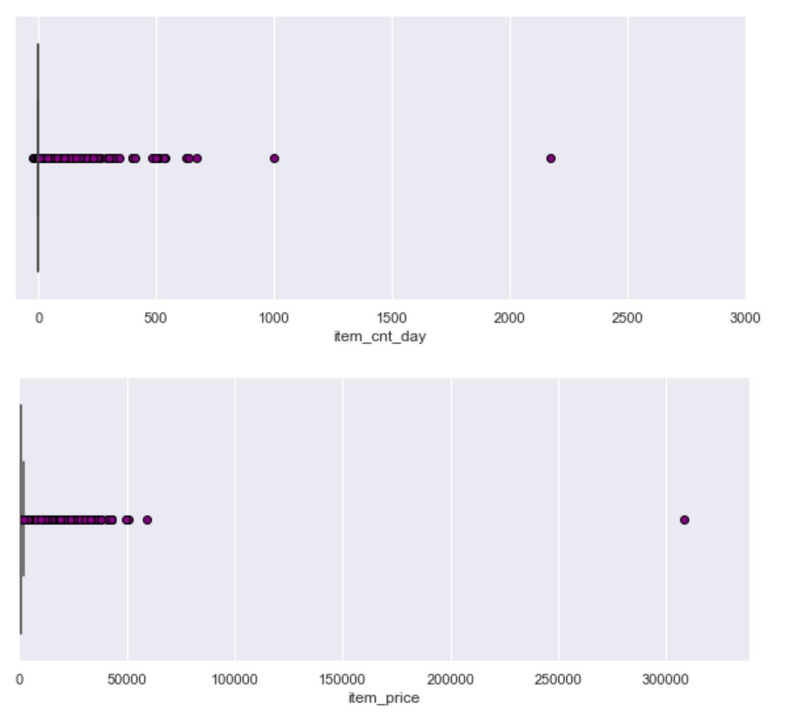
数据清洗
Cleaning data
Items（22170），shops（60）~2935845
数据清洗
删除异常值
Shop:增加特征城市，合并同类店铺
数据标准化
Sklearn.LabelEncoder

Slide 10
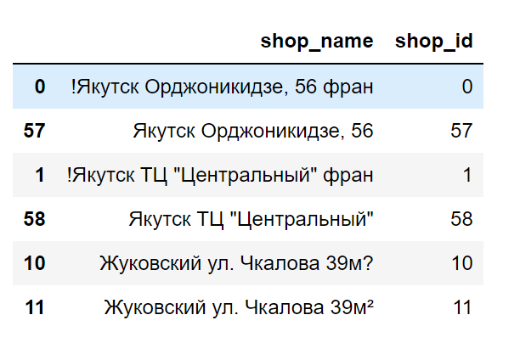
数据清洗
Cleaning data
数据清洗
删除异常值
合并和提取特征
合并相同商店
# Якутск Орджоникидзе, 56
train.loc[train.shop_id == 0, 'shop_id'] = 57
test.loc[test.shop_id == 0, 'shop_id'] = 57
# Якутск ТЦ "Центральный"
train.loc[train.shop_id == 1, 'shop_id'] = 58
test.loc[test.shop_id == 1, 'shop_id'] = 58
# Жуковский ул. Чкалова 39м²
train.loc[train.shop_id == 10, 'shop_id'] = 11
test.loc[test.shop_id == 10, 'shop_id'] = 11

Slide 11
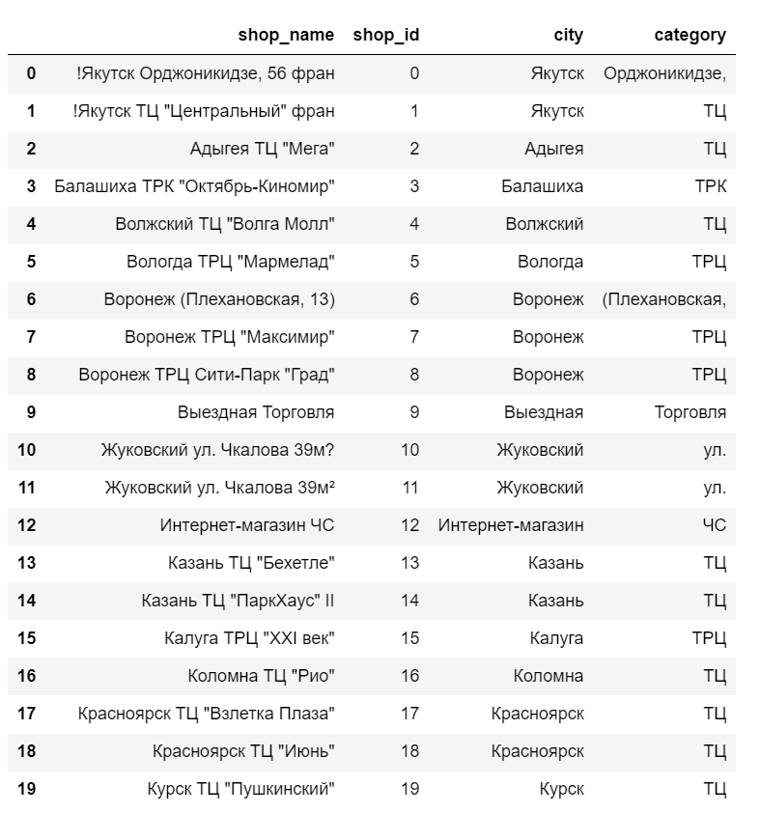
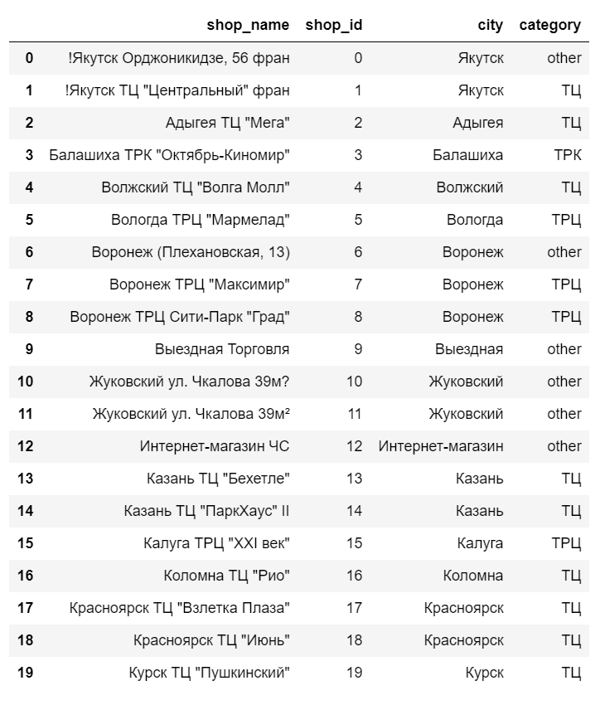
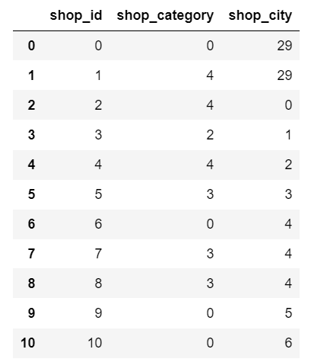
数据清洗
Cleaning data
category = []
for cat in shops.category.unique():
if len(shops[shops.category == cat]) >= 5:
category.append(cat)
shops.category = shops.category.apply( lambda x: x if (x in category) else "other" )
数据标准化
Sklearn.LabelEncoder

Slide 12
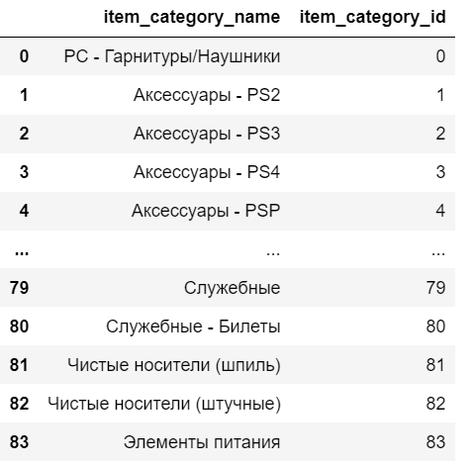
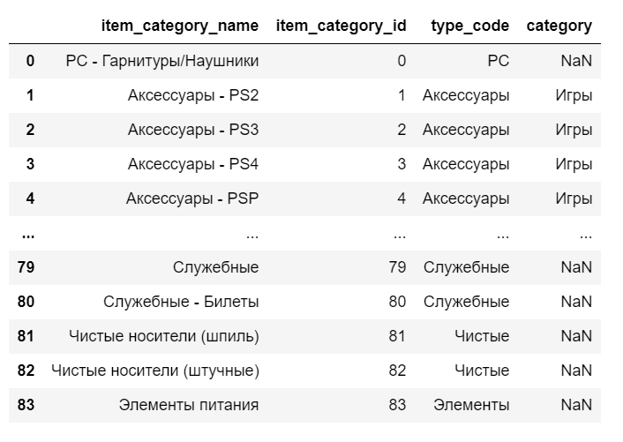
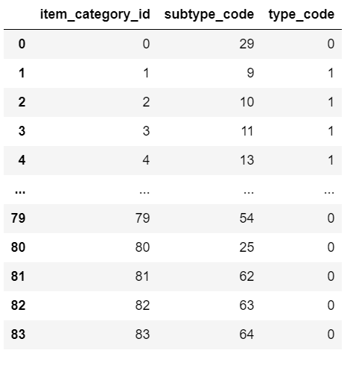
数据清洗
Cleaning data
Item_categories
通过特殊字符“-，[，（”等符号进行划分split

Slide 13
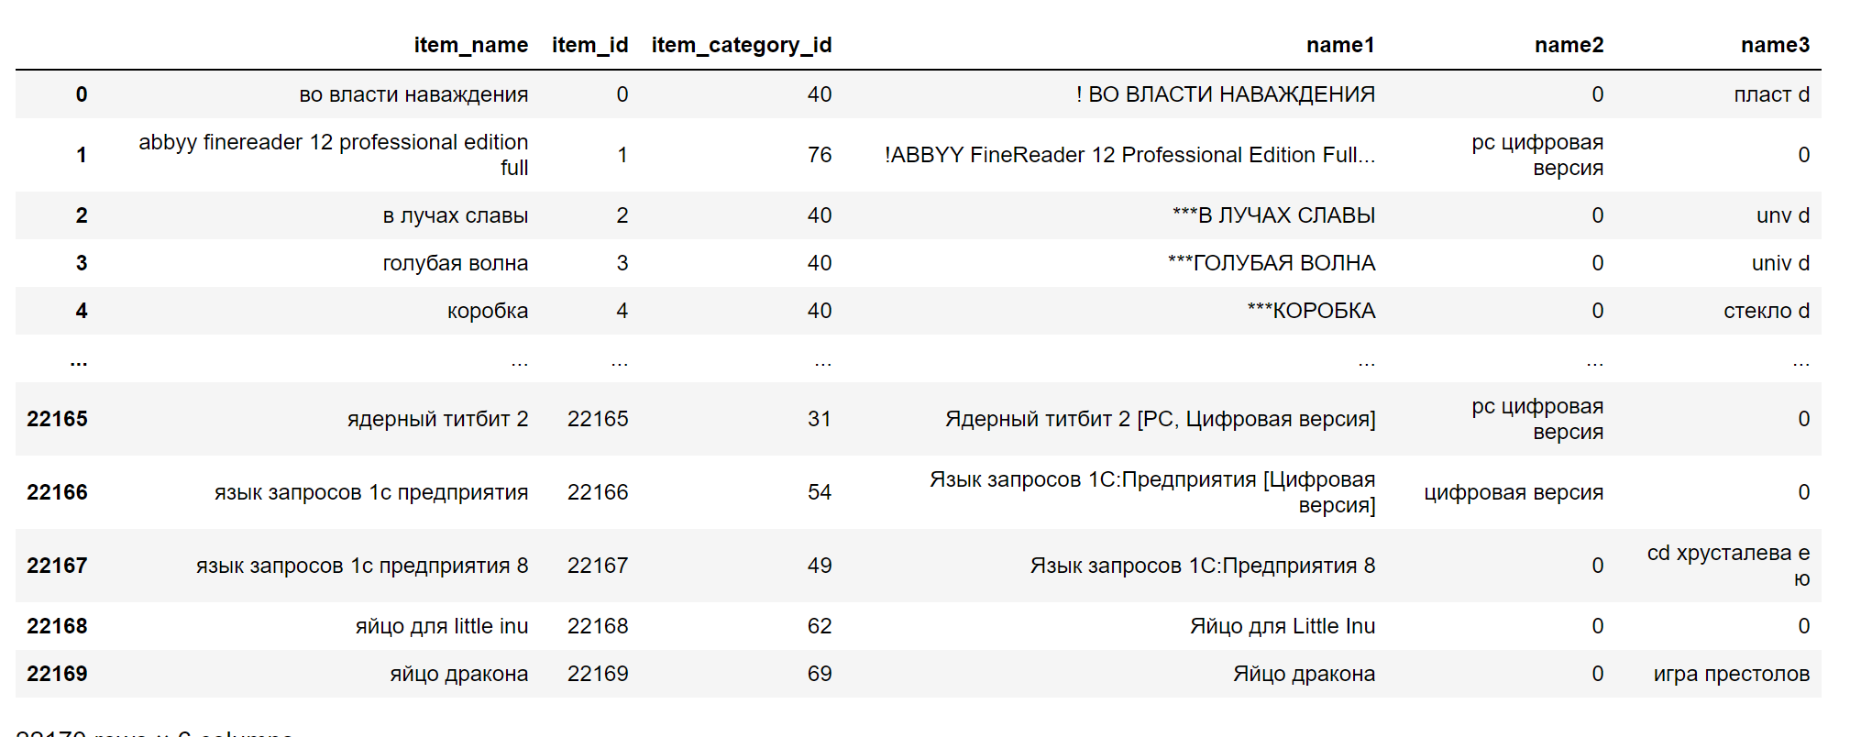

Slide 14
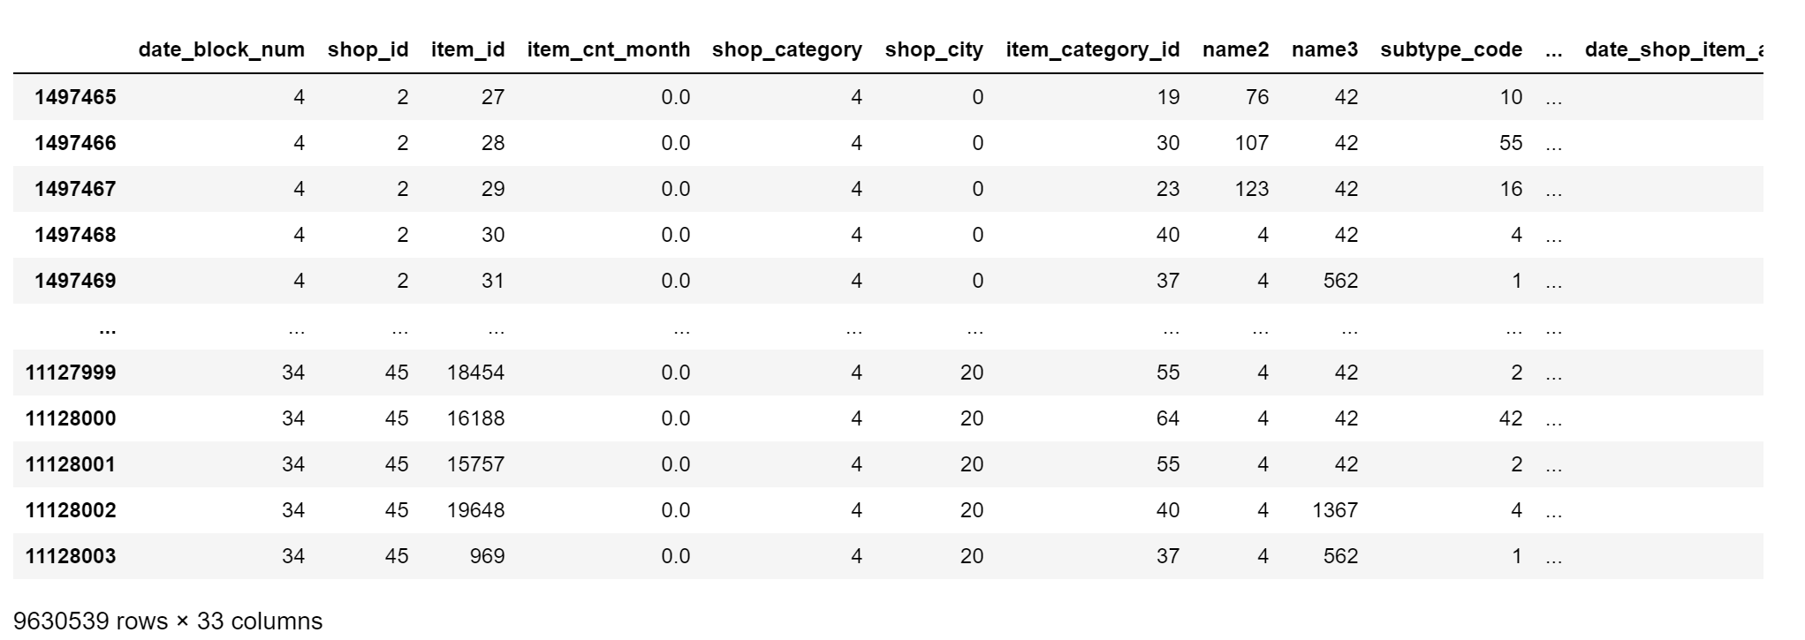

Slide 15
03
特征工程
PART THREE

Slide 16
特征工程
Feature Engineering
统计月销量
相关信息融合

Slide 17
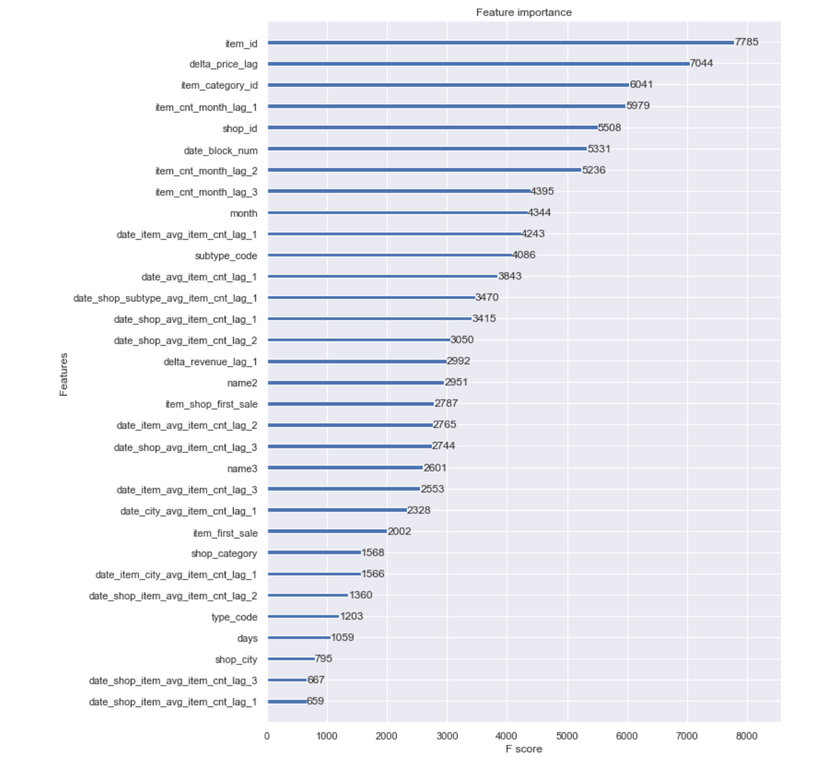
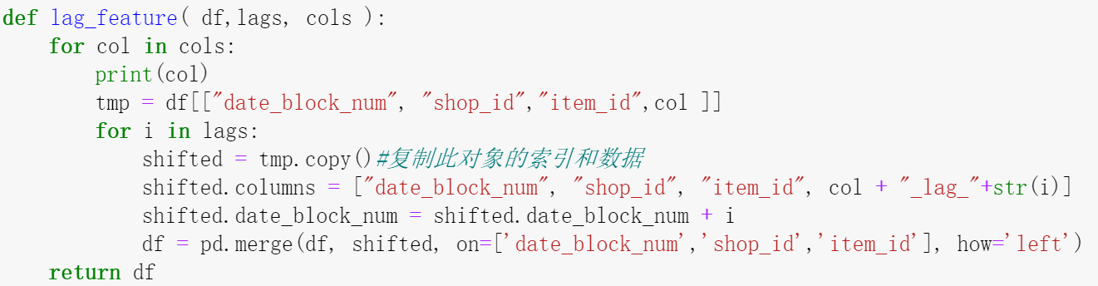
特征工程
Feature Engineering
历史信息
将产生的信息做了融合。需要通过延迟操作来产生一些历史信息。比如可以将第0-33个月的销量
作为第1-34个月的历史特征（延迟一个月）。

Slide 18
04
模型调整
PART FOUR

Slide 19

XGBoost核心算法思想
1
不断地添加树，不断地进行特征分裂来生长一棵树，每次添加一个树，其实是学习一个新函数，去拟合上次预测的残差。
2
当我们训练完成得到k棵树，我们要预测一个样本的分数，其实就是根据这个样本的特征，在每棵树中会落到对应的一个叶子节点，每个叶子节点就对应一个分数
3
最后只需要将每棵树对应的分数加起来就是该样本的预测值。

Slide 20
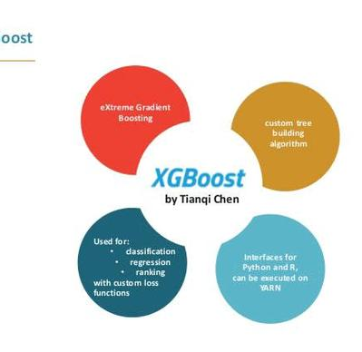
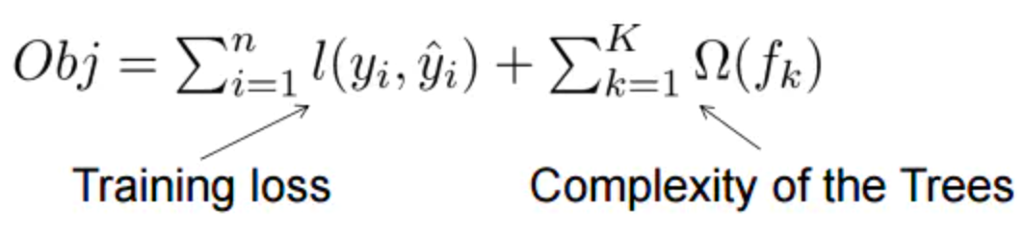
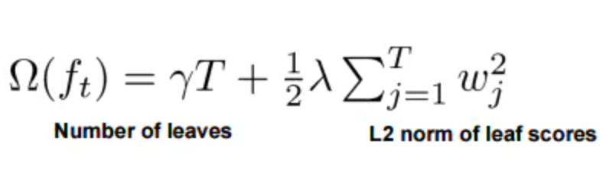
XGBoost
Training loss and Complexity of the Trees.
目标函数
正则项

Slide 21
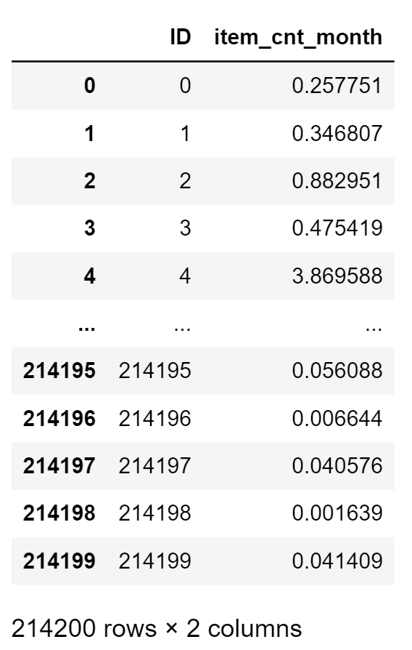
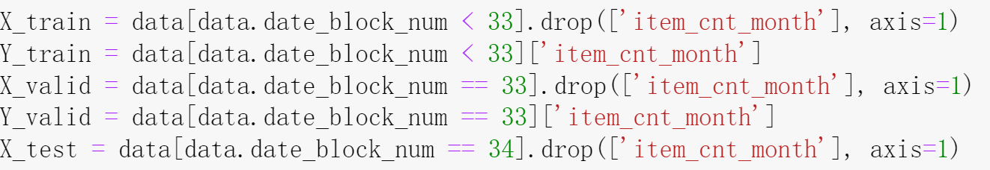
训练集与测试集
训练集
前33个月的数据
测试集
预测的数据为第35个月
有5100 种商品，42个商店。刚好就是5100 * 42 = 214200种 商品-商店组合。

Slide 22
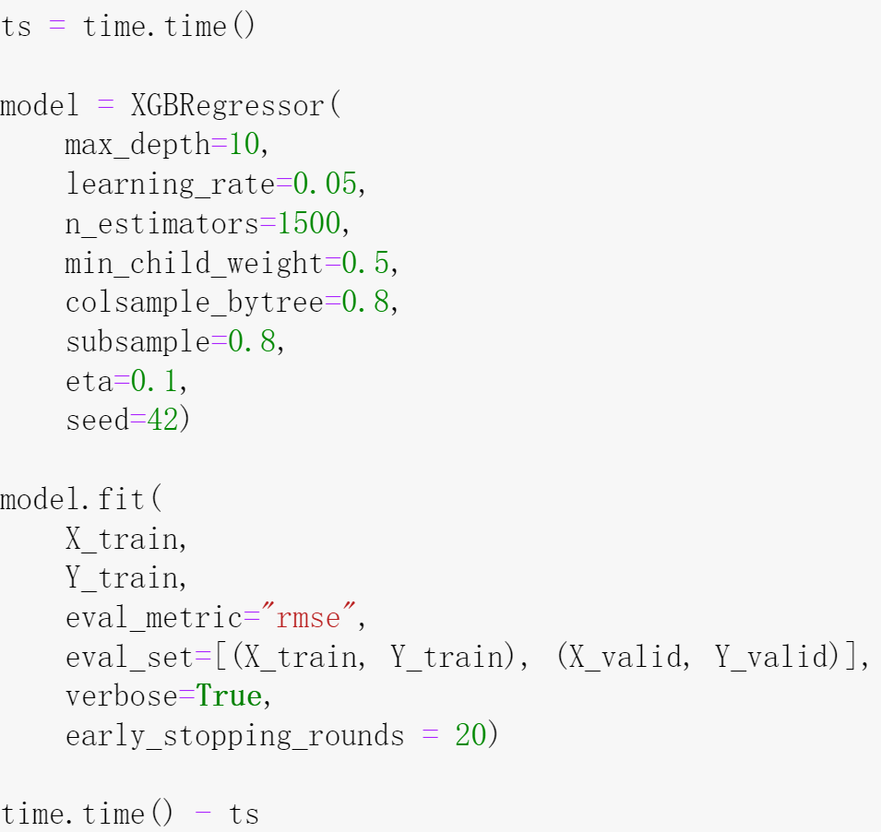
重要参数
Introduction of important parameters
重要参数
n_estimators and early_stopping_tounds
learning_rate
min_child_weght
max_depth

Slide 23
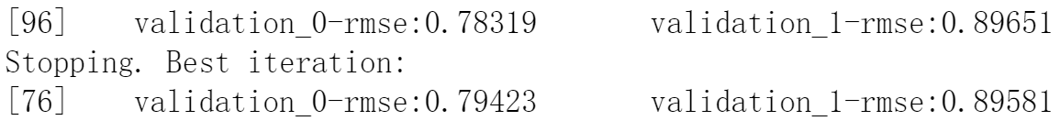
参数介绍
n_estimators and early_stopping_rounds
n_estimators迭代次数
迭代次数过高造成过拟合，迭代次数过低造成欠拟合
n_estimators | early_stopping_rounds | score
1000 | 20 | 0.89868
1300 | 20 | 0.89668
1300 | 10 | 0.89668
1500 | 20 | 0.8896
1300 | 5 | 0.90736
1500 | 25 | 0.89868
1800 | 25 | 0.8896
1800 | 30 | 0.89668
1500 | 10 | 0.89668
early_stopping_rounds
提供了一种自动查找理想值的方法
验证分数停止改善时，提前停止会导致模型停止迭代
二者组合
n_估计量设置一个较高的值，然后使用早期的“停止”轮来寻找停止迭代的最佳时间

Slide 24
参数介绍
Learning_rate
Learning_rate
n_estimators | learning rate | score
1500 | 0.05 | 0.8896
1500 | 0.1 | 0.90094
1500 | 0.03 | 0.89716
1800 | 0.03 | 0.89716
1500 | 0.05 | 0.9012
1500 | 0.05 | 0.89911
800 | 0.05 | 0.89668
我们不会简单地将每个组件模型的预测相加，而是将每个模型的预测乘以一个小数字，然后再相加。这意味着我们加入到整体中的每一棵树对我们的帮助就更少了，这减少了模型过度拟合的倾向。
组合效果
一般来说，较小的学习速率（和大量的迭代次数）将产生更精确的XGBoost模型，尽管它也需要更长的时间来训练模型，因为它在整个循环中进行了更多的迭代

Slide 25
参数介绍
max_depth and min_child_weight
max_depth
max_depth | n_estimators | min_child_weight | learning rate | score
10 | 1500 | 0.5 | 0.05 | 0.8896
13 | 1500 | 0.5 | 0.05 | 0.9012
7 | 1500 | 0.5 | 0.05 | 0.89911
10 | 800 | 0.5 | 0.05 | 0.89668
10 | 1500 | 0.8 | 0.05 | 0.8896
10 | 1500 | 1 | 0.05 | 0.89668
当树达到最大深度时，停止建立决策树，设置max_depth,避免树太深，导致学习局部样本，从而过拟合
min_child_weight
样本权重和小于阈值时停止建树，一个样本叶子节点太少了也终止，为了防止过拟合。

Slide 26
反 思

Slide 27
感谢大家聆听
汇报人：彭晴 申鸿雨

